Slide 1
Architecture des réseaux
Email : cristina.Onete@gmail.com

Slide 2
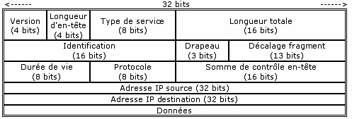
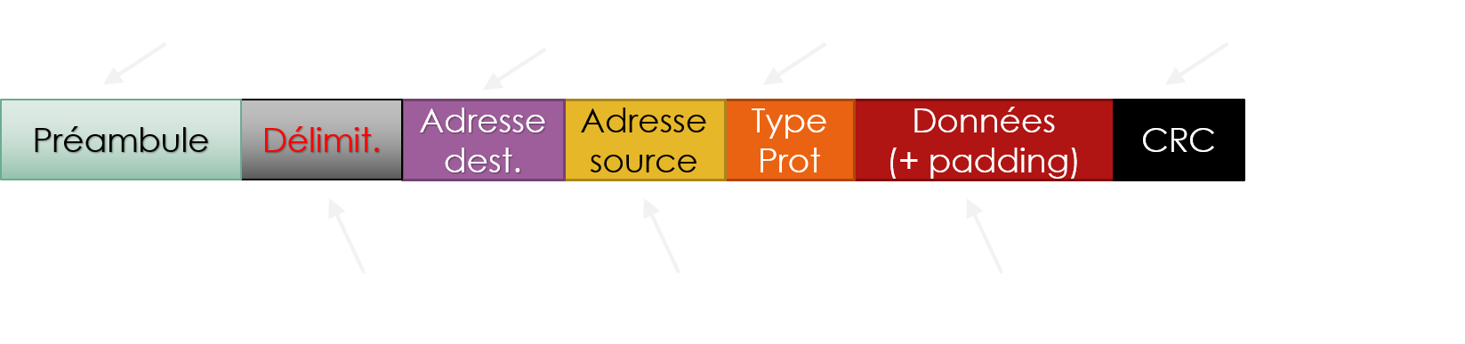
Rappel : la couche transport
2
ICMP
TCP
UDP
Notes:
Lors du dernier CM nous avons découvert la couche transport et les protocoles ICMP, TCP, UDP. On se souvient de leur encapsulation : les messages encapsulés par ces protocoles sont encapsulés ensuite dans un packet IP, et puis dans des trames Ethernet.

Slide 3
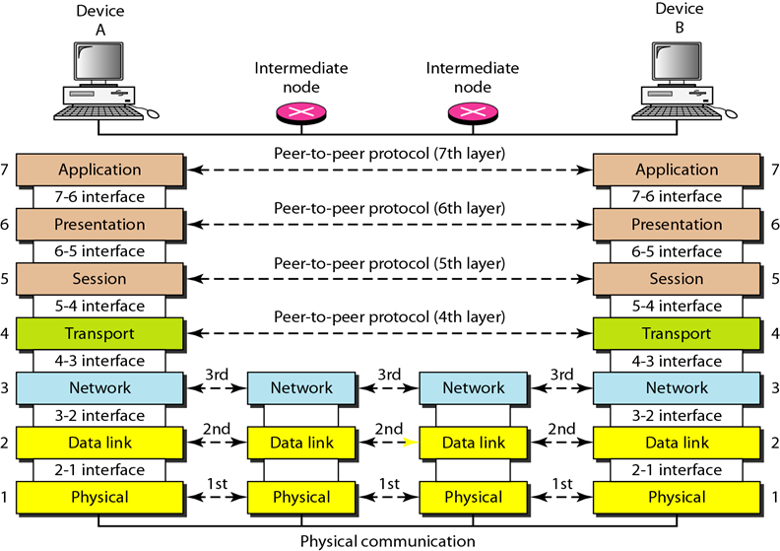
Rappel : la couche transport
3
segment
paquet (IP)
trame (Ethernet)
bits (0 ou 1)
Notes:
Pour voir ça dans le context des sept couches du modèle OSI, voici notre image de base. Nous avons vu la transmission à la couche physique, puis à la couche liaison (transmission intra-réseau), puis à la couche réseau (transmission inter-réseau), puis finalement à la couche transport (transmission fiable).

Slide 4
La couche 7 (Application) :
DHCP, DNS, HTTP(S), SMTP(S)

Slide 5
DNS : Domain naming system

Slide 6
Problématique
6
Pour accéder à un site Internet, on rentre une adresse URL
  Comment notre ordinateur sait-il à quelle adresse IP se connecter ?
  www.unilim.fr
  www.google.fr
  www.leboncoin.fr
  www.twitter.com
Résolution directe
164.81.1.61
216.58.212.67
?????
???
Résolution inverse
Solution à l'ancienne : fichiers hosts
Solution intermédiaire : system NetBIOS
Solution moderne : DNS
Notes:
Le protocole DNS se charge de trouver l'association entre un nom de domaine et une adresse IP. Il fait principalement deux types de résolutions :
-- la résolution directe, qui consiste en donner l'adresse IP d'un certain nom de domaine envoyé
-- la résolution inverse, qui consiste en donner le nom de domaine pour une adresse IP donnée.
Nous utilisons la résolution directe tous les jours lorsqu'on tape le nom d'un domaine dans notre navigateur.
Quand est-ce qu'on utilise la résolution inverse ?
Par exemple lorsqu'un serveur veut savoir quelles machines ont tenté de la joindre. C'est alors que la résolution inverse peut être utile.

Slide 7
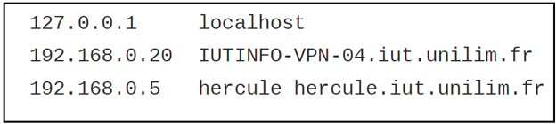
A l'ancienne : fichier hosts
7
Un fichier texte, à copier sur chaque machine
  Contient la correspondence entre les adresses IP et les noms (e.g. URL)
  Marche sur Windows & Linux
  La modification est manuelle
Notes:
Une façon très primitive et répandue au début de l'age de l'Internet était l'utilisation du fichier /etc/hosts. Ces fichiers existaient sur chaque machine et se chargeaient de toute résolution DNS.
Un exemple d'un tel fichier est donné ci-dessus.
Malheureusement l'utilisation des fichiers hosts demande une mise à jour manuelle, donc tous les jours il va falloir mettre à jour l'association existante entre des noms de domaine et des adresses IP.
On peut toujours les utiliser à petite échelle, par exemple pour savoir comment joindre des serveurs dans notre propre réseau. Cependant, ceci ne pourrait pas être notre moyen principale de faire des résolutions directes ou inverses.

Slide 8
Solution moderne : DNS
8
DNS = Domain naming system
Structure en arbre : permet une hiérarchie de noms
  Par exemple www.google.com. et mail.google.com.
DNS = un annuaire distribué
  Si un serveur DNS n'a pas la réponse, il renvoie sa demande à un autre serveur, et cela continue jusqu'à avoir une réponse
  La mise à jour est automatique
Notes:
La solution moderne pour toute résolution directe ou inverse de nom est l'utilisation du service DNS (Domain naming system). Un serveur DNS reçoit des requêtes pour une résolution directe ou inverse et tente d'y répondre soit a) en utilisant sa propre base de données, soit b) en demandant plus loin quelle est la bonne réponse.
On peut penser à la base de données DNS comme à un annuaire téléphonique, sauf qu'il est mis à jour bien plus souvent. La structure des données est d'un arbre (qu'on va découvrir plus en détail lors du module M3102).
Pour l'instant ce qu'il faut retenir est : le protocole DNS se charge d'effectuer les résolutions directes et inverses de nom, notamment en associant un nom de domaine à une adresse IP (et à l'inverse).

Slide 9
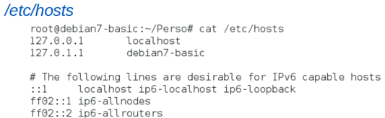
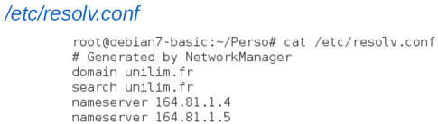
Les fichiers DNS et hosts aujourd'hui
9
Le fichier /hosts :
  aujourd'hui très simpliste, sert à identifier le localhost par exemple
Le fichier resolv.conf : plusieurs fonctionnalités
  indique par exemple le domaine, où chercher des adresses
  Indique quel(s) serveur(s) DNS à utiliser
Notes:
Le fichier hosts est encore en utilisation aujourd'hui, mais seulement à petite échelle. On peut y indiquer par exemple l'association entre quelques adresses IP de base (par exemple localhost) et l'adresse IP correspondante.
En dehors de ces adresses, chaque machine devra encore faire des requêtes de résolution de nom. Pour indiquer à la machine à qui envoyer ses requêtes DNS, on configure le fichier /etc/resolv.conf, en indiquant notamment les serveurs de nom à utiliser (nameserver).
Dans l'exemple ci-dessus on en indique deux.

Slide 10
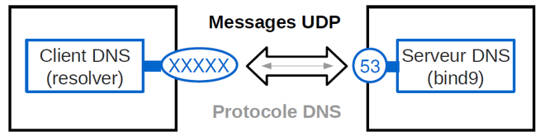
Le protocole DNS client/serveur
10
Notes:
Comme beaucoup d'autres protocoles DNS fonctionne en mode client/serveur. Le client est un processus sur la machine client qui s'appelle un resolver DNS. Le serveur DNS est un serveur par exemple de type bind (le plus utilisé).
Si un client demande de savoir l'adresse IP d'un domaine à un certaint serveur DNS S1, alors si S1 ne peut pas répondre à cette requête, il demande plus loin à un autre serveur DNS S2. Dans ce dernier cas, S1 joue le role d'un client et S2, d'un serveur.

Slide 11
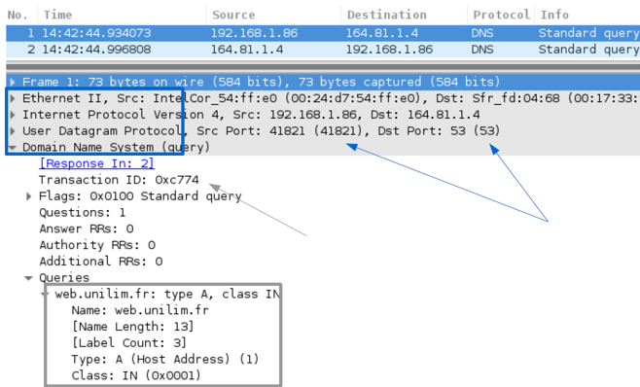
Requête directe DNS
11
identifiant transaction
ports source & cible
Contenu de la requête (ce qu'on cherche)
Notes:
Voici une capture Wireshark. Nous voyons l'encapsulation DNS avec les adresses à chaque couche. La machine source utilise un port non-dédié; en revanche la machine serveur utilize le port UDP 53 (question : comment je vois que c'est sur UDP ?)
Chaque requête a un identifiant de la transaction qui sert à lier la requête avec sa réponse.
Finalement dans le carré en bas on a le contenu de la recherche, notamment l'adresse correspondante au domaine www.unilim.fr. C'est à dire qu'il s'agit d'une résolution directe.

Slide 12
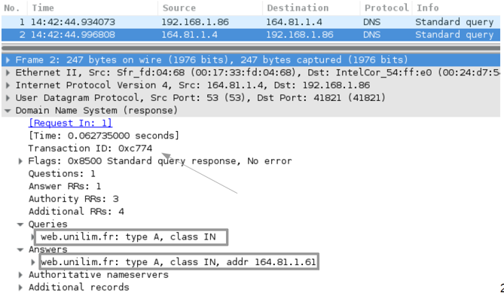
Réponse directe DNS
12
identifiant transaction
résumé de la requête
la réponse
Notes:
Dans ce cas-ci, notre serveur DNS a bien pu répondre directement au client. On a le même identifiant de la transaction et une réponse à la requête.

Slide 13
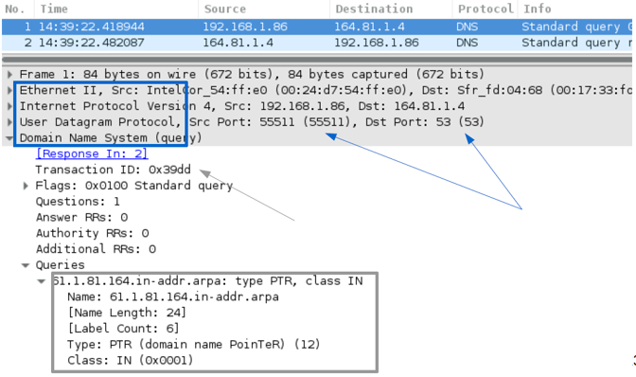
Résolution inverse
13
identifiant transaction
ports
contenu de la requête
Notes:
Pour une résolution inverse le contenu de la requête change. C'est important à savoir que l'adresse IP cherchée est mise à l'inverse (donc l'adresse cherchée ici est en fait 164.81.1.51). Nous allons voir pourquoi dans le module M3102.

Slide 14
DNS et les noms de domaine
14
Pour pouvoir utiliser le système DNS,certaines machines ont des noms
  Ces noms font partie d'une hiérarchie en forme d'arbre qui s'appelle namespace
Résolution directe :
  les noms de domaine (niveau le plus haut) diffèrent (plusieurs possibilités existantes)
  Exemple : com., fr., org., ...
Résolution inverse :
  un domaine spécial : in-addr.arpa.

Slide 15
Les noms de domaine
15
Namespace : l'espace de nommage
Arbre de noms avec racine commune
  jusqu'à 127 niveaux (max 253 char ASCII)
  Chaque noeud à un nom...
  ... sauf la racine: "."
Le nom d'un domaine se reconstitue en ordre inverse, du nom du noeud au plus en bas vers celui le plus en haut (finissant par .)

Slide 16
Exemple
16
Domaine en rouge : ca.openbsd.org.
  Avec deux machines :
    www.ca.openbsd.org.
    ftp.ca.openbsd.org.
Domaine en vert : openbsd.org.
  plusieurs sous-domaines

Slide 17
Exemple
17
Domaine en rouge : ca.openbsd.org.
  Avec deux machines :
    www.ca.openbsd.org.
    ftp.ca.openbsd.org.
Les pings sur une machine dans un domaine s'interprètent premièrement "localement"
ping www sur machine ftp.ca.openbsd.org

Slide 18
Organisation des noms
17
TLD : Top-Level Domain
  Niveau le plus haut du nom
Plusieurs catégories :
  .arpa : réservé, administratif
  .ca, .be, .fr, etc. : country-code TLD (ccTLD)
  génériques de 1er niveau : generic TLD : .com, .mil
  génériques restreint : .biz, .name, ,pro
  sponsorisés (sTLD) : .post

Slide 19
Nom rélatif, nom absolu
18
Fully qualified domain name (FQDN) :
  Nom complet d'une machine, finissant toujours par un point : .
  La partie la plus significative est à droite, au contraire des adresses IP

Slide 20
La résolution DNS
19
Résolution directe : parcourrir l'arbre par ordre inversée de la hiérarchie de son FQDN
Résolution inverse : domaine spéciale : in-addr.arpa.
  Contient un arbre inversé : le noeud in-addr a 256 noeuds fils
  Chaque noeud fils a encore 256 noeuds fils...
  ... etc. (sur 4 niveaux)

Slide 21
Le processus de la résolution DNS
20
fichier resolv.conf
Client DNS
(qui peut être un serveur DNS)

Slide 22
Les serveurs de nom
21
Les recherches DNS se font par des clients auprès des serveurs de nom
Un serveur de nom fait l'autorité sur un domaine précis
  S'il a une réquête sur ce domaine, il répondra en utilisant ses données
  S'il a une réquête sur un autre domaine, il cherchera la réponse auprès d'un autre serveur, qui -- quant à lui -- fait bien l'autorité sur ce domaine
Serveur DNS le plus utilisé : bind9 (Berkeley Internet Name Domain)
  Première configuration déclarant une zone d'autorité : fichier named.conf
  Deux fichiers principaux à configurer :
    db.<nom_de_domaine> pour la résolution directe
    db.<addresse inversée> pour la résolution inverse

Slide 23
Les ressources record
22
Un serveur de nom peut inclure des informations portant sur plusieurs domaines
  Ces informations cararctérisent les machines de ce domaine
  Chaque information est stockée par un ressource record, qui peut avoir de divers types :

Slide 24
Exemple RR
23

Slide 25
Exemple -- configuration db.<dom>
24

Slide 26
La résolution inverse
25
Prenons la résolution inverse dans le réseau 25.35.0.0/16
Ce domaine doit être "déclaré" dans le fichier named.conf
  Avec un pointer vers le bon fichier où on aura la config
Le fichier de configuration est : db.35.25 (Attention ordre inversée)
  il portera sur le domaine db.35.25.in-addr.arpa.

Slide 27
Les commandes dig et host
26
La commande dig [serveur] [nom] [type]
  [serveur] : à qui on demande
  [nom] : le nom de la ressource cherchée
  [type] : le type de RR (MX, A, etc.)
La commande host :
  Commande plus simple pour le lookup direct ou inverse

Slide 28
DHCP : l'adressage dynamique

Slide 29
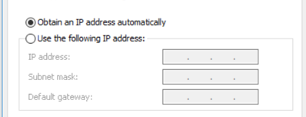
Problématique
28
On arrive dans un nouveau environnement
  Un autre campus, un hôtel, la maison d'un ami
On veut se connecter à son réseau
  Une fois connectés, nous allons faire partie de son réseau
  L'adresse MAC ne change pas, mais nous aurons une nouvelle adresse IP
Pour la plupart on choisit de le faire automatiquement
Notes:
Ce scénario présente quelques particularités par rapport à la situation qu'on a vu précédemment (dans laquelle on configurait nous-mêmes l'adresse IP d'une machine dans un réseau connu).
Notamment, dans le cas d'une attribution dynamique d'adresse, l'adresse obtenue sera temporaire : on l'utilise pour un temps, puis lorsqu'on part, on la libère et une autre machine peut l'utiliser.
En général notre ordinateur est configuré de faire cette demande d'adresse automatiquement lorsqu'on se trouver dans un nouvel environnement.

Slide 30
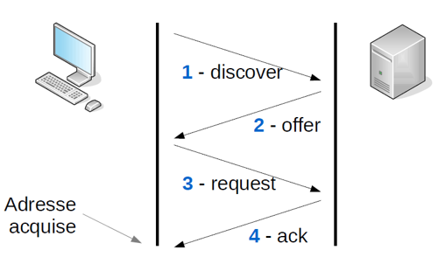
DHCP (Dynamic host configuration protocol)
29
Un serveur DHCP distribue automatiquement la configuration IP :
  Adresse IP + masque réseau
  Une passerelle par défaut pour le routage
  Mise à jour du serveur DNS
C'est l'ISP qui s'en occupe
  Ceci marche dans tout réseau locale
  Gestion centralisée du réseau
4 étapes
Notes:
Le protocole qui s'occupe de l'attribution dynamique d'adresses est le protocole DHCP. En utilisant ce protocole, une machine qui a fait une demande d'adresse reçoit non seulement une adresse IP, sinon aussi un masque de réseau (indiquant le réseau auquel il peut avoir accès), ainsi que (en général) l'adresse IP d'une passerelle, l'adresse IP du serveur DNS utilisé par le réseau, ainsi qu'une mise à jour DNS.
C'est le fournisseur Internet (ISP) qui s'occupe de faire du DHCP. Une plage plus grande ou plus petite peut être mise à la disposition des machines qui arrivent dans un réseau. En général aujourd'hui même les petits réseaux (chez vous) utilisent un adressage dynamique pour chaque périphérique qui se connecte dans le réseau.

Slide 31
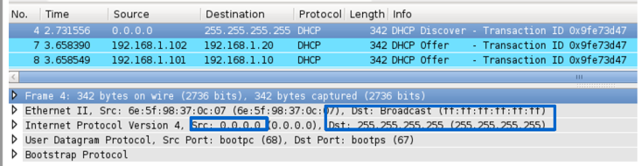
Etape 1 : Discover
30
Le nouveau ordinateur veut recevoir une adresse IP
  Il ne connaît pas son adresse IP
  Il fait un broadcast
Notes:
DHCP consiste en 4 étapes. La première est la phase de découverte : l'ordinateur arrive dans un endroit et demande s'il peut recevoir une adresse IP.
Il ne connait pas, ni son future adresse IP, ni l'adresse IP du serveur local DHCP, donc il fait sa requête en broadcast.
Le diagramme montre une capture Wireshark de ce message.
Nous voyons à la couche liaison (protocole Ethernet II) que la machine donne son propre adresse MAC en source, mais utilise une adresse de broadcast pour la destination.
De même, elle utilise une adresse de broadcast IP pour le destinataire à la couche réseau. Pour l expéditeur on utilise l'adresse IP 0.0.0.0, ce qui corresponde à une adresse inconnue.

Slide 32
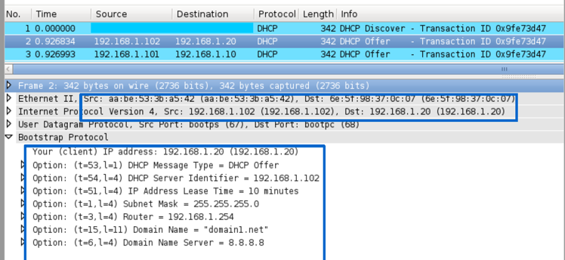
Etape 2 : Offer
31
Le serveur DHCP a reçu son message et lui propose une adresse IP
  Cette offerte est limitée pour un nombre de minutes initialement
Notes:
Le serveur DHCP reçoit la demande de notre machine. Sa réponse est de lui proposer une adresse IP. Cette offerte peut être limitée en termes de durée.
Dans la capture nous voyons que l'adresse MAC de la destination coïncide à l'adresse de la machine ayant envoyé la demande (slide précédent). L'adresse MAC de la source corresponde à l'adresse MAC du serveur DHCP.
A la couche réseau (protocole IPv4) nous voyons l'adresse IP du serveur DHCP (sous le champ src) et l'adresse proposée pour la machine client dans la destination.
Regardez les informations incluses dans l'offerte.
Le serveur offre à la machine l'adresse 192.168.1.20 pour une durée de 10 minutes, lui donne le masque de réseau (/24), l'adresse du routeur, ainsi qu'une adresse pour le serveur DNS.

Slide 33
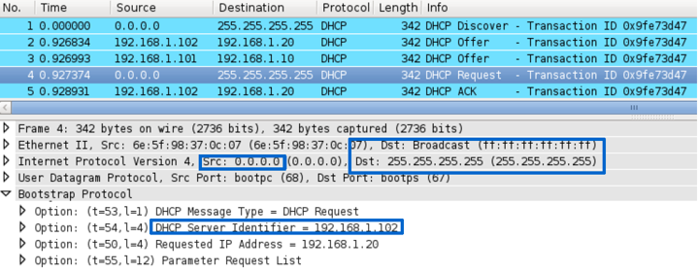
Etape 3 : Request
32
Le nouvel ordinateur choisit de demander l'adresse qu'on lui a donné
  L'adresse ne va plus expirer
Notes:
La machine client doit maintenant accepter ou refuser l'offerte du serveur.
Ci-dessus la machine décide d'accepter l'offerte et fait la demande officielle d'avoir l'adresse proposée.
Voyez notamment que cette fois-ci on inclue l'adresse IP du serveur DHCP, ainsi que l'adresse proposée avant dans le contenu du message.

Slide 34
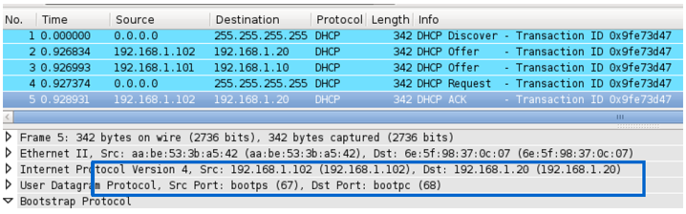
Etape 4 : Acknowledgement
33
Le serveur confirme l'allocation de la nouvelle config. IP
Notes:
Finalement, le serveur DHCP accepte la demande et confirme le transfert de l'adresse. Pour les 10 minutes suivantes, la machine pourra utiliser l'adresse 192.168.1.20.

Slide 35
Configurer un serveur DHCP
34
Installation sous Linux :
  paquet à installer : isc-dhcp-server
  pour configurer le service DHCP il faut modifier le fichier /etc/dhcp/dhcpd.conf
Dans le fichier dhcpd.conf nous allons indiquer :
  la plage d'adresses à utiliser
  la durée de chaque attribution d'adresse
  les routeurs et les serveurs DNS
  autres options (par exemple domaine, etc.)

Slide 36
Exemple de configuration
35
subnet = sous-réseau
range = plage d'adresses
par défaut 21600 s = 6 hrs
options : routeurs
domaine
serveurs DNS
max 43200 s = 12 hrs
host = machine précise
fixed address : la machine aura toujours la même @ IP
hardware ethernet = @ MAC

Slide 37
Commandes DHCP
36
dhcpd -t : vérifie, sans lancer, la configuration du serveur DHCP
dhclient <interface> : donne une nouvelle adresse pour l'interface en question
dhclient -r <interface> : renoncer à une adresse IP
dhclient -v <interface> : refaire une demande

Slide 38
SMTP(S) : la messagerie

Slide 39

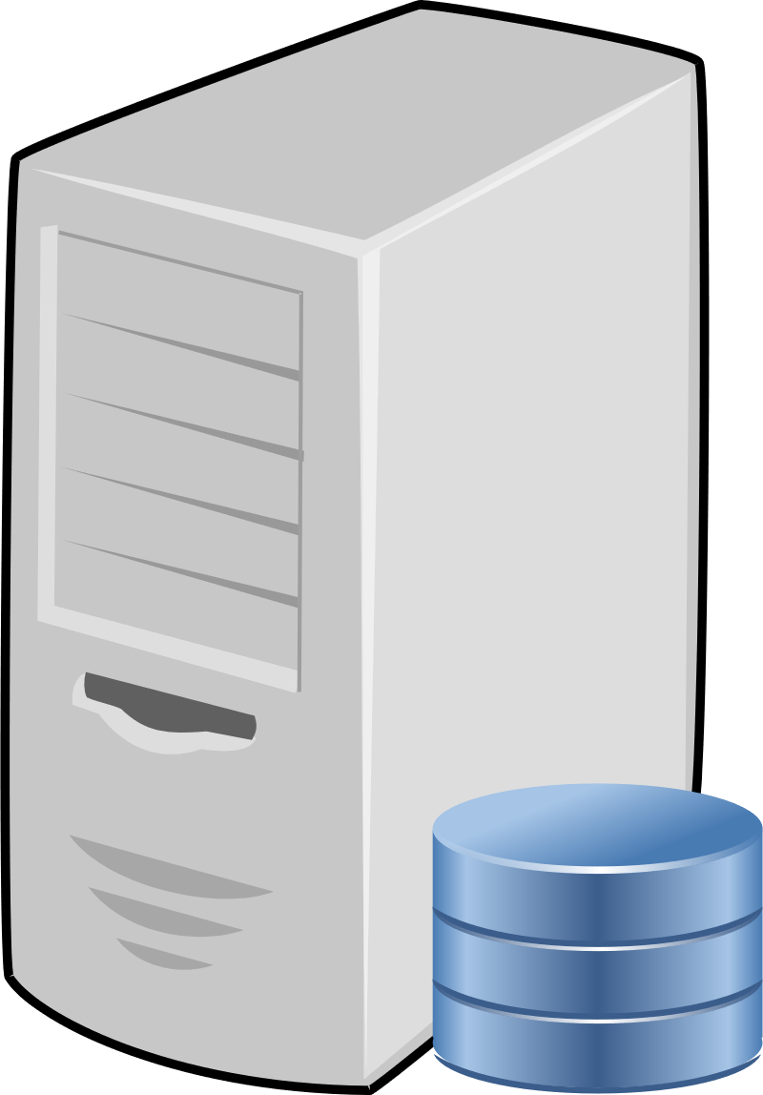

Les serveurs mail
38
DNS: MX record
Protocole SMTP
port 587
Protocole SMTP
port 25
SMTP, LMTP...
Un utilisateur (client mail) consulte ses mails sur un serveur mail
Les emails écrites par le client sont stockés par le serveur, et livres à un autre serveur mail
Le recepteur consulte son propre serveur pour retrouver ses messages
Notes:
Le protocole SMTP est le protocole utilisé par défaut lorsqu'on échange des mails. Dans ce scénario un client (un utilisateur) peut consulter ses mails sur un serveur. Lorsque le client écrit un mail, celui-ci est stocké par le serveur et envoyé ensuite à un autre serveur mail (trouvé en utilisant le service DNS, dont on va parler), où le destinataire pourra le trouver.
Ceci engendre la figure ci-dessus.

Slide 40
Même domaine, autre domaine
39
Les adresses mail sont liées à des domaines : @domaine.fr
Un mail part d'Alice vers Bob :
  Dont les adresses sont sur un même domaine
  Dont les adresses sont sur deux domaines différents
En fonction du nombre d'utilisateurs, du nombre de devices qu'ils utilisent et des besoins de sécurité, les protocoles utilisés pour la messagerie peuvent être différents

Slide 41
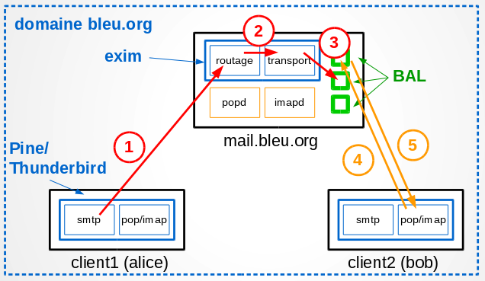
Même domaine
40
Serveur
0
Alice écrit son mail
1
Alice envoie son mail (SMTP)
2
Un MRA (message routing agent) choisit la route vers la BAL de Bob
3
Un MTA (message transport agent) fait livrer le message
4
Bob se connecte avec son user agent (UA) et consulte sa BAL (pop/imap)
5
Le serveur envoie à Bob le contenu de sa BAL
Client (UA)

Slide 42
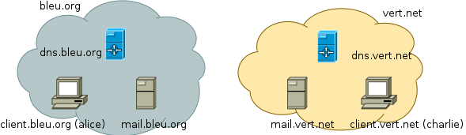
Deux domaines différents
41
*
3
4
2
1
5
6
*
Le MRA du domaine bleu.org doit demander au DNS de vert.net quel est son serveur mail pour y pouvoir envoyer le message d'Alice

Slide 43
POP vs IMAP
42
Deux types de serveurs avec des propriétés différentes
Les serveurs POP :
  Rapides, efficaces, ne prennent pas trop de place
  Une fois un mail consulté/retrouvé, il disparaît de la BAL
Les serveurs IMAP :
  Permettent à un utilisateur de consulter sa BAL sur plusieurs appareils sans perte de messages

Slide 44
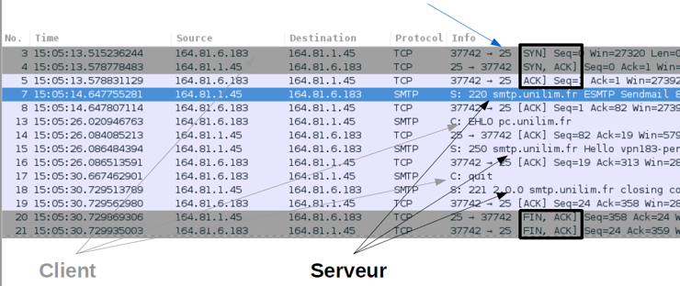
SMTP sur Wireshark
43
port SMTP
Notes:
Dans cette capture Wireshark nous remarquons le fait que le protocole utilisé par défaut par SMTP est TCP 25. La connexion TCP est établie dans les 3 premiers messages. Le message suivant commence par un S : ceci indique le fait que c'est le message du serveur. Pour le client on a un C.

Slide 45
SMTP sécurisé
44
Si le protocole SMTP est combiné avec le protocole TLS, alors on obtient le protocole SMTPS
  SMTP : port TCP/25
  SMTPS : port TCP/465
Une fois la connexion TCP négociée, le client et le serveur exécutent le protocole TLS handshake pour établir un ensemble de clés
Ensuite, toute communication SMTP sera chiffrée et authentifiée avec les clés établies

Slide 46
HTTP(S) : la navigation sur l'Internet

Slide 47

HTTP(S) : la navigation Internet
46
Une connexion Internet :
www.unilim.fr
Modèle client-serveur
Client :
application envoie des requêtes
initialise le contact
acrif
Serveur :
application répond aux requêtes
à l'attente
sur Apache, Windows Server
Notes:
Nous allons commencer par la navigation Internet sur http et https.
Une connexion Internet s'effectue entre deux machines, l'une qui joue le rôle d'un client et l'autre qui joue le rôle d'un serveur. Dans ce scénario le serveur (qui héberge un certain contenu) est toujours à l'attente, et une fois un connexion établie, il répond aux requêtes. Le client utilise une application qui initialise le contact. Les serveurs http sont passivement à l'attente pour toute requête d'un client; par contre, les clients ne le sont pas. Ils sont actifs pour la durée de la navigation et puis, ils s'etteintent.

Slide 48
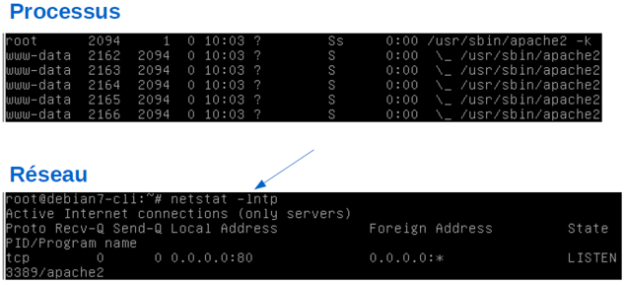
Les serveurs http
47
6 processus pour traiter des requêtes
commande netstat
=> commande ss
Connexion se fait sur TCP
Requête attendue sur port 80
Notes:
Du côté serveur nous voyons la connexion en utilisant la commande netstat.
La connexion entre les deux machines est visible dans la table netstat. Le protocole http marche sur tcp (à voir à gauche) et la machine locale (le serveur) est à l'écoute sur le port TCP 80 (état de LISTEN).
Une fois le serveur mis en place, il initialise un nombre de processus. Lorsqu'une requête arrive, un de ces processus se charge d'y répondre.

Slide 49
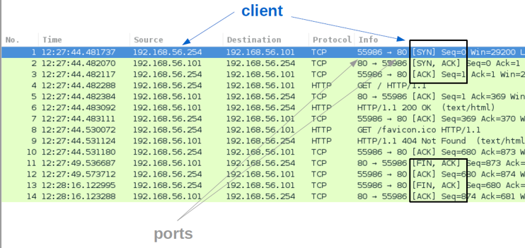
HTTP sur Wireshark
48
port : TCP/UDP
port : HTTP
initialization connexion TCP
requête HTTP
réponse HTTP
(données)
fin de la connexion TCP
Notes:
Nous pouvons également analyser une telle connexion sur un logiciel comme Wireshark.
Un premier pas est de voir qui est le client et qui est le serveur dans l'échange. Le serveur utilise en général un port standard. Dans le premier message on voit que l'envoi s'effectue de la machine 192.168.56.254 vers une machine 192.168.56.101, du port 55986 au port 80. C'est donc la machine 192.168.56.101 qui est le serveur.
Le premier message de la connexion fait partie du protocole TCP, et c'est un message [SYN] (début d'une connexion TCP). Les trois premiers messages sont effectivement l'initialisation de la connexion.
On a plusieurs messages HTTP (avec des messages d'ACK sur TCP). Le premier message, envoyé du client au serveur, est une requête HTTP. La réponse est donnée dans le message 6. A la fin de la connexion on a la fermeture de la connexion.

Slide 50
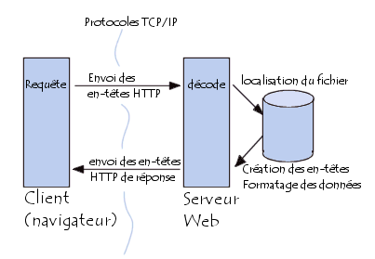
Le protocole HTTP
49
GET /fichier.html HTTP 1.1
Host: www.monsite.fr
User-Agent : Mozilla...
HTTP 1.1 200 OK
...
Server : Apache/2.2.3
Content-Length: <taille>
Content-type: text/html
Notes:
La suite de requêtes/réponses est typique, non-seulement pour le protocole http, sinon pour la plupart de protocoles fonctionnant selon un modèle client-serveur.
Dans le cas du protocole HTTP, les requêtes sont faites par un user-agent (navigateur) à un serveur qui héberge un certain domaine. La requête de type get, vue dans la capture Wireshark du slide precedent est un exemple de requête visible dans ce protocole.
Une fois la requête reçue, le serveur doit premièrement localiser la ressource cherchée. Une fois que cela arrive, la réponse est envoyée du serveur au client.

Slide 51
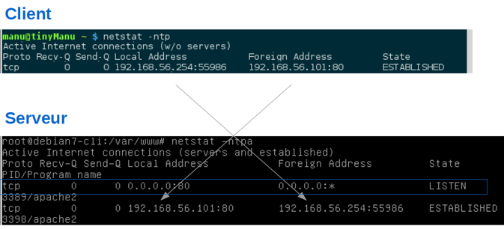
Avec netstat
50
actif
à l'attente
Notes:
Si on regarde la connexion sur les deux machines, nous allons constater que sur la machine client la machine locale utilise un port non-standard et le statut de la connexion sera "Established" -- Etablie.
Du côté du serveur, au delà de toutes les connexions avec les machines (dont un exemple est donné en bas de l'écran), il y aura de plus une ligne qui confirme l'état "à l'écoute" du serveur sur le port dédié au service (ici le port 80)
Les adresses IP indiquées dans la table sont en ordre inverse dans la table du serveur par rapport à celle du client (et c'est normal, car on regarde à chaque fois l'autre partenaire de la conversation). Même si on ne sait pas a priori quelle est la machine serveur et laquelle, la machine client, il y a deux façons de reconnaître le serveur assez facilement :
-- c'est le serveur qui est toujours à l'écoute, et non pas le client
-- c'est le serveur qui utilize le port standard du service (ici 80), et non pas le client.

Slide 52
Pour résumer
51
192.168.56.254
192.168.56.101
www.unilim.fr
56986
TCP initialisé
HTTP sur TCP
TCP fermé
80
1. Le client cherche la machine ciblée par adresse IP
2. Le service Web est à trouver sur le port 80 (HTTP)
3. La communication HTTP se fait dans l'encapsulation HTTP
Notes:
Donc, pour resumer, lorsqu'on tape une URL dans notre navigateur, alors celui-ci deviant l'application cliente qui doit se connecter à l'application serveur de la machine hébergeant le contenu cherché.
Premièrement il faut trouver ce serveur (mais cela sera réalisé avec le service DNS, à voir plus tard dans ce CM). Une fois le server trouvé, celui-ci sera à l'écoute sur le port standard http, notamment le port TCP 80. Les deux machines initialisent premièrement une connexion TCP (SYN, SYN-ACK, ACK). La communication ultérieure demarre ensuite, avec les messages http (requêtes/réponses) encapsulés dans TCP.

Slide 53
HTTP vs HTTPS
52
Port HTTP : 80 vs. port HTTPS : 443
Les communications sur HTTP sont non-sécurisées
  Par contre HTTPS sert à donner une sécurité de bout au bout
  De plus en plus, les connexions aujourd'hui sont sécurisées
HTTPS = HTTP sur TLS (sur TCP)
  Une première étape : un échange de messages, standard RFC 5246
  A la fin : le client + le serveur partagent des clés de chiffrement /authentification
  Deuxième étape : communication HTTP chiffrée + authentifiée
Notes:
Le protocole http était le protocole utilisé par défaut pour la navigation Web il y a cinq ans. Ce n'est plus le cas aujourd'hui.
Les échanges sur http ne donnent aucune sécurité informatique : les informations (requêtes/réponses) s'échangent en clair et sont donc visibles aux machines au milieu y compris routeurs, sniffers, etc. Les révélations de surveillance de masse de la part de Edward Snowden on augmenté nos soucis de protection de la vie privée.
Aujourd'hui la navigation Web se fait principalement sur la forme sécurisée de http, notamment sur https.
HTTPS veut dire HTTP sur TLS, les deux protocoles étant encapsulés par TCP (port 443 pour https). Dans une connexion https, le client et le serveur commencent comme pour http et initialisant une connexion sur TCP. Par contre, une fois les trois messages d'ouverture de connexions échangés, le client et le serveur exécutent le protocole TLS : ils échangent des messages leur permettant d'établir des clés communes de session. Dans un deuxìeme temps toute requête/réponse normalement utilisée en http sera chiffrée et authentifiée avec les clés dérivées.

